Slide 1

муниципальное бюджетное дошкольное образовательное учреждение
«Центр развития ребенка - детский сад № 282» городского округа Самара
443051 Самара, ул. Елизарова,5 ~ ds282sa@mail.ru ~ Тел.996-84-32. факс 9544043
Адаптация ребёнка к детскому саду.
Использование нетрадиционных методов
Подготовили: Лапицкая Т.В.
Москалёва В.А.
г.о. Самара
2024г.

Slide 2
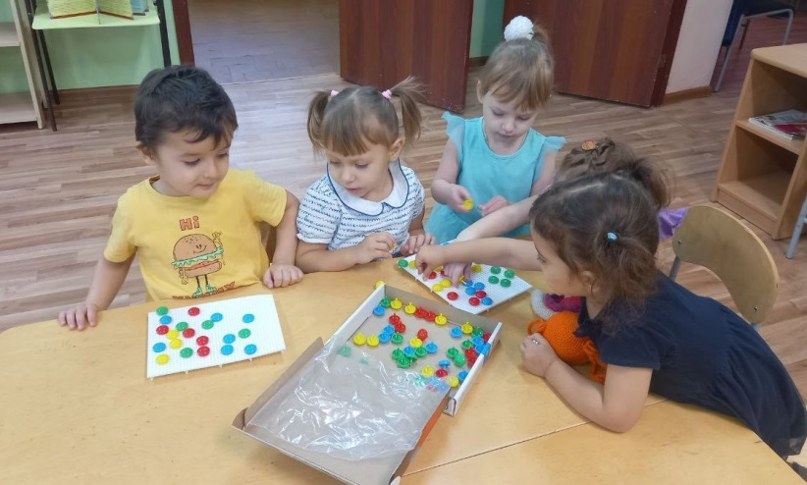
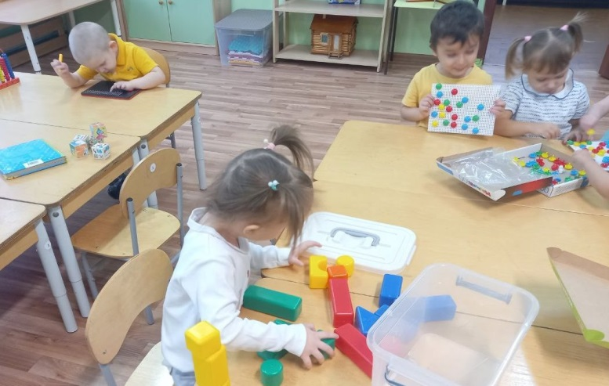
Адаптация – это приспособление к новым условиям.
Для ребёнка детский сад является загадочным местом, где находятся другие люди, с которыми он не был знаком.
Младший дошкольный возраст – это яркая и неповторимая страница в жизни ребёнка. В этот период начинается процесс социализации, знакомства с миром людей, природы, предметным миром. Происходит приобщение к культуре, к морали и человеческим ценностям.

Slide 3
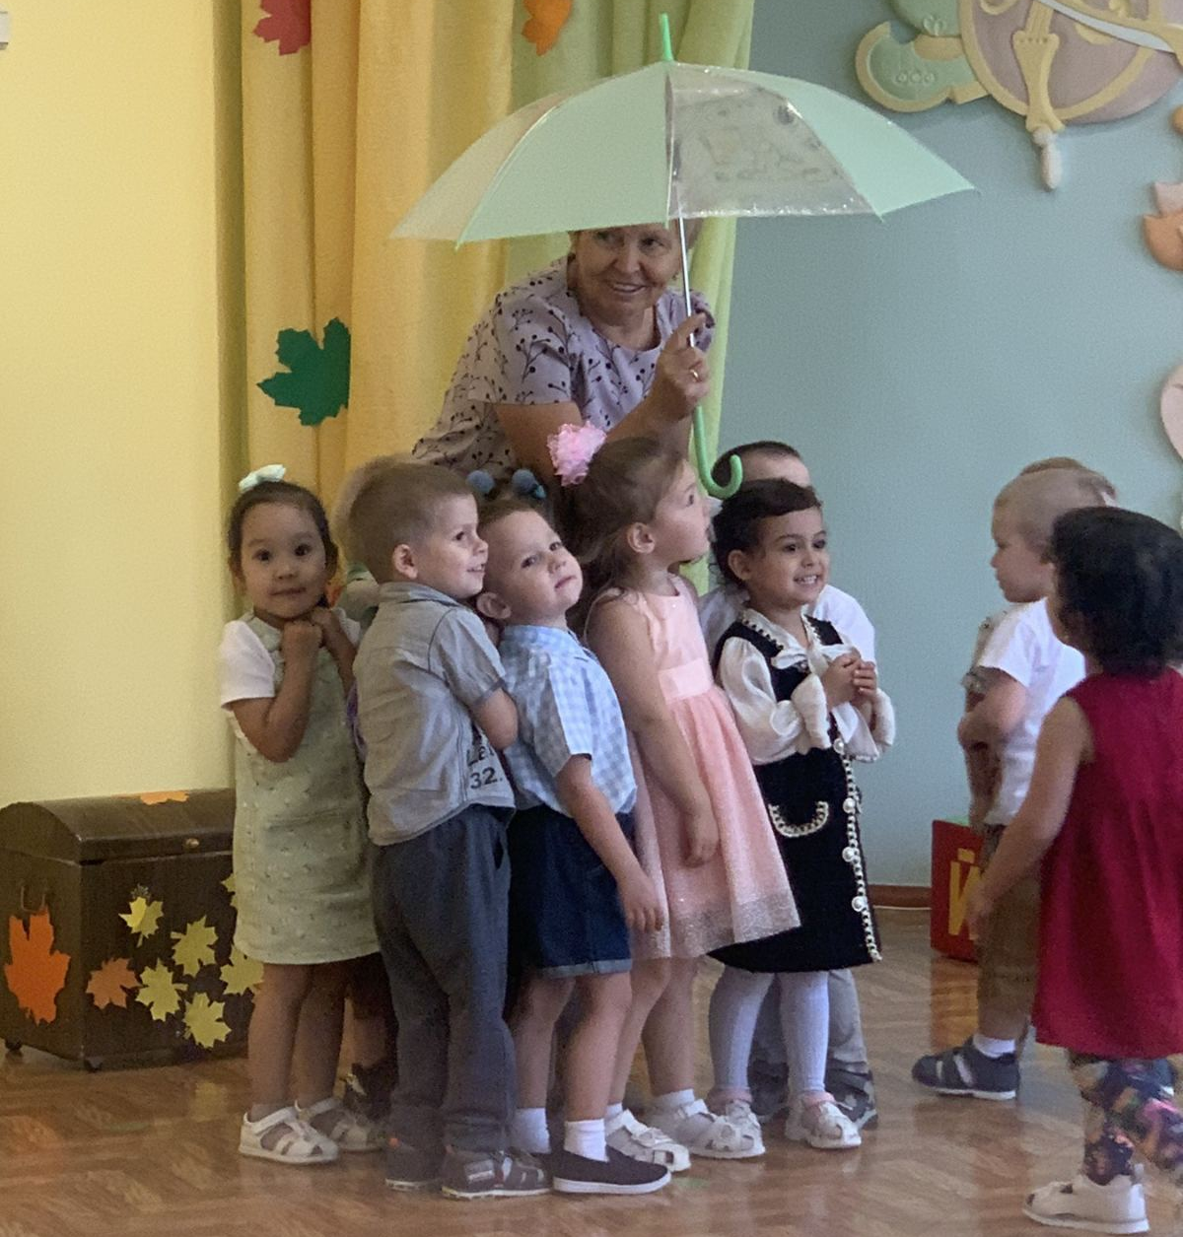
Именно в дошкольном возрасте закладываются основы всех психических функций человека, самооценка, внимание, мышление, доверие к людям, потребность в окружающем нас мире.

Slide 4
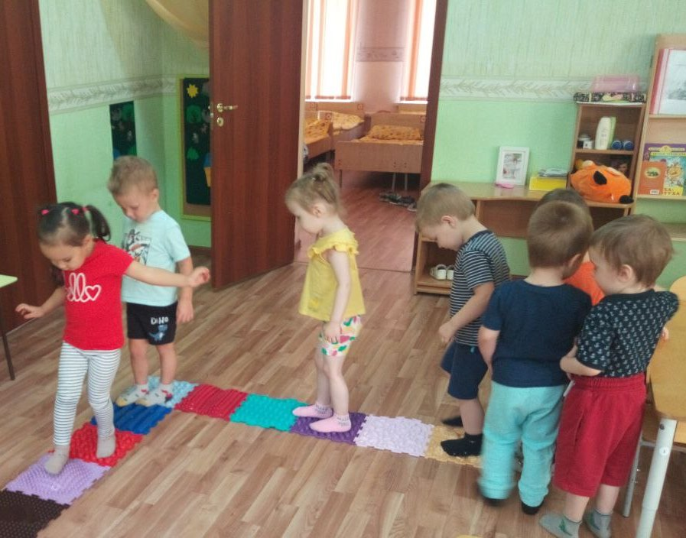
Нашей основной задачей является создание необходимых условий для наиболее адекватного, безболезненного приспособления ребёнка к новым условиям. С учётом ФГОС основные направления развития детей младшего и раннего возраста :
Социально-коммуникативное;
Познавательное;
Речевое;
Художественно- речевое;
Физическое.

Slide 5
Основные задачи в период адаптации:
Создание эмоционально-благоприятной атмосферы.
Формирование навыков общения с окружающими.
Улучшение атмосферы для создания чувства уверенности.
Использование нестандартных методов и материалов для работы с детьми.
Развитие двигательной активности.
Привлечение родителей к созданию благоприятной среды.

Slide 6


Методы, используемые для создания благоприятной атмосферы в период адаптации:
Игротерапия
Песочная терапия
Цветотерапия
Телесная терапия
Сказкотерапия
Музыкотерапия

Slide 7
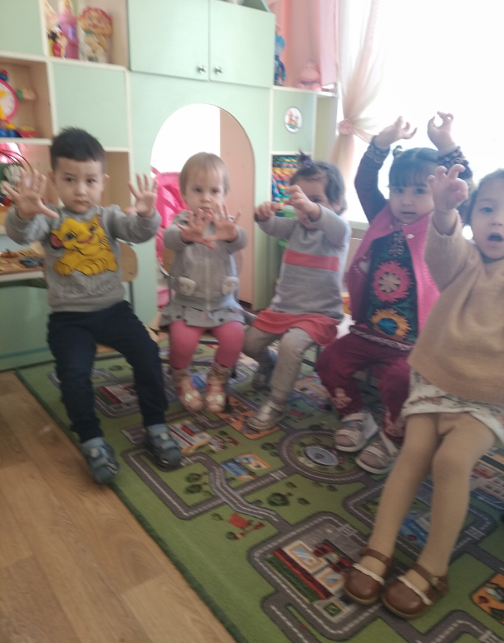
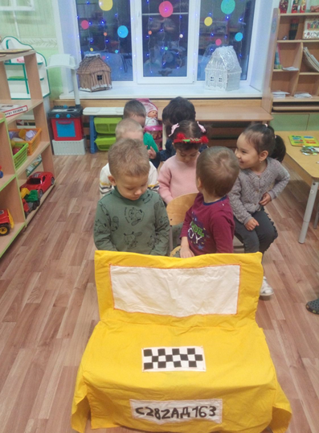
ИГРОТЕРАПИЯ.
Игротерапия помогает ребёнку проявить и выразить себя, снимает мышечное напряжение и тревогу. Развиваются навыки взаимодействия детей друг с другом, развивается речь, мелкая и общая моторика, координация движений.
Кинезиологические упражнения направлены на профилактику отклонений в развитии, релаксацию, расслабление, укрепление нервной системы ребенка, п

Slide 8
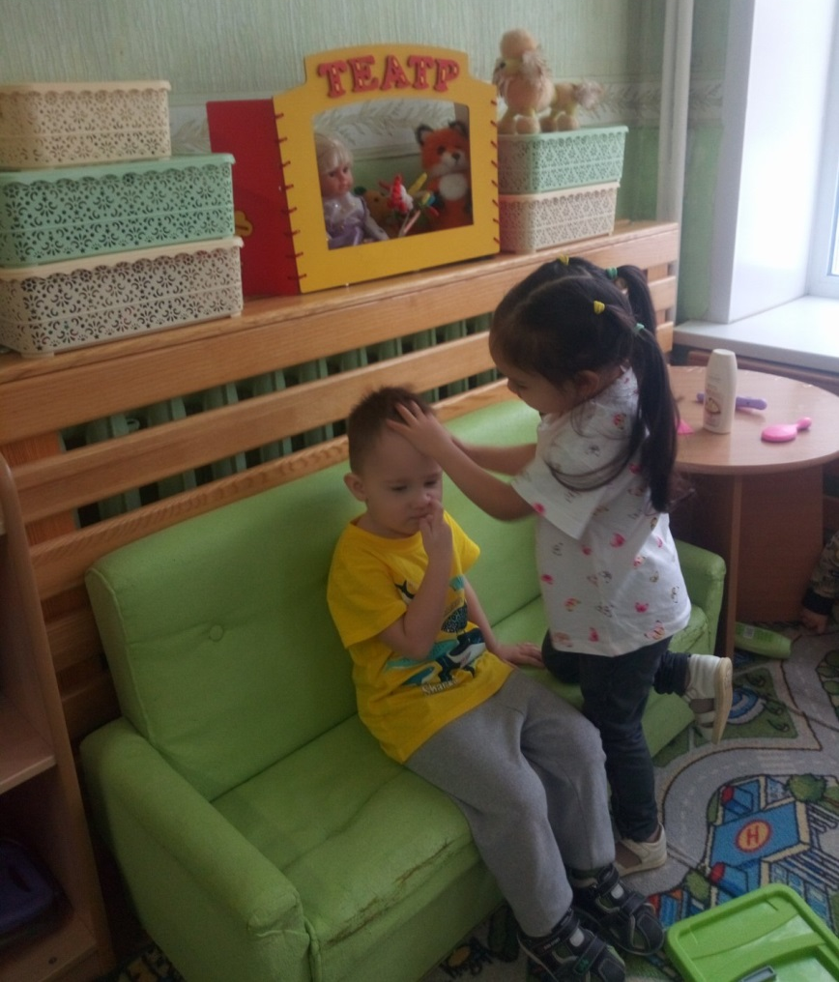
Телесная терапия.
Телесно- ориентированная терапия способствует преодолению трудностей в общении, снятию зажатости, Сочетание прикосновения к поверхности кожи с движением приводит к развитию высших психических функций. Массаж с легкими прикосновениями способствует активизации тактильных рецепторов сенсорной системы.

Slide 9
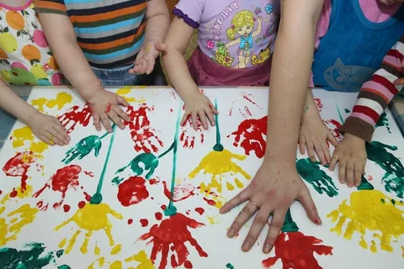
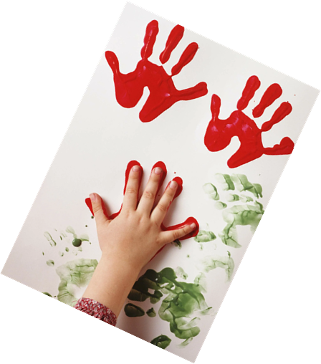
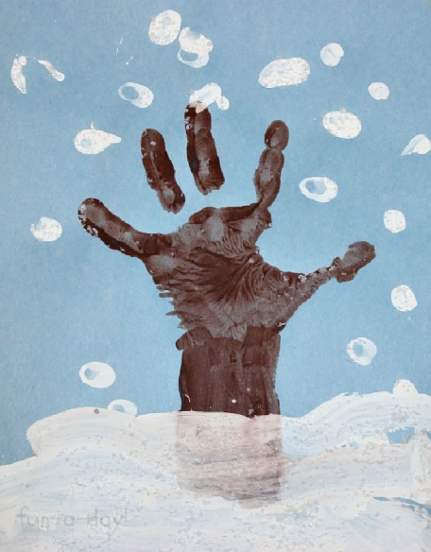
Цветотерапия.
Цветотерапия помогает передавать эмоции и чувства, которые сложно объяснить словами. Способствует повышению уровня коммуникативности детей, их эмоциональной отзывчивости, корригирует психоэмоциональное состояние ребёнка процессом творчества; прорабатывает мысли и чувства, которые ребёнок привык подавлять; способствует формированию качеств позитивного общения.

Slide 10
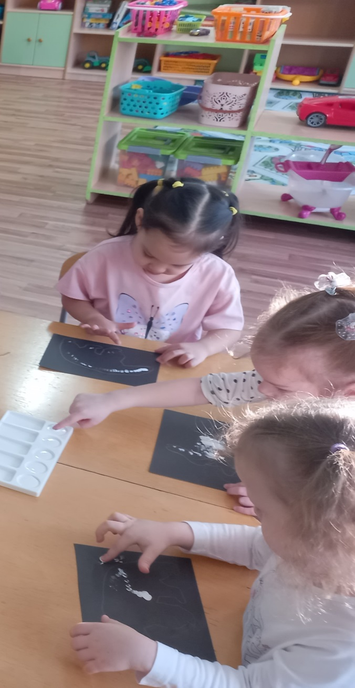
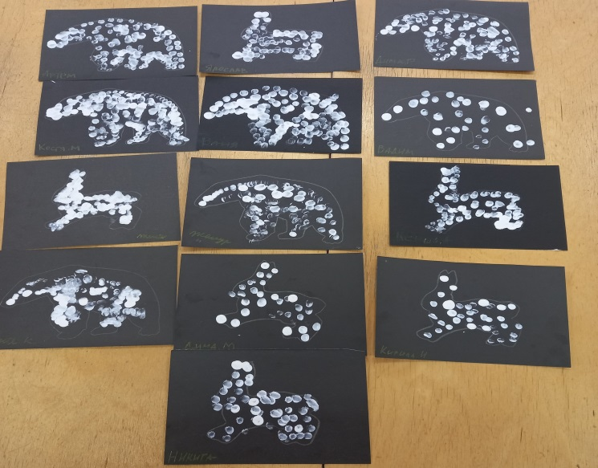

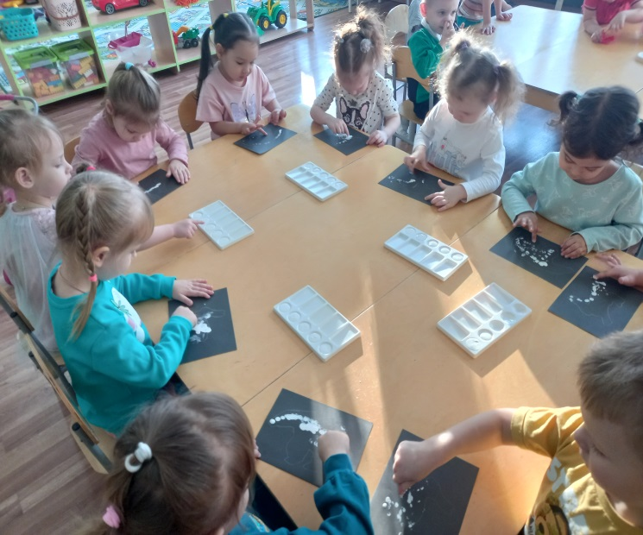

Slide 11
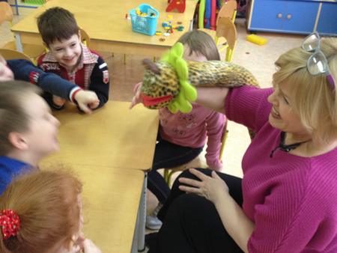
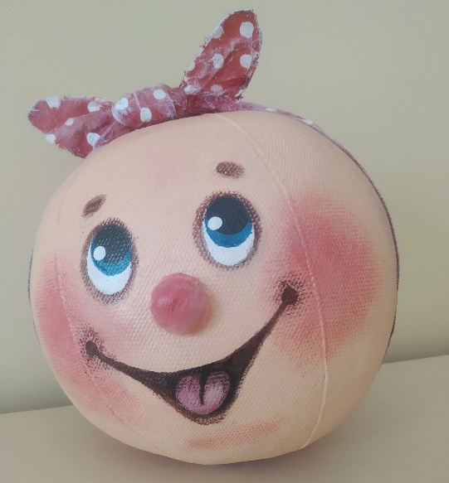
Сказкотерапия.
Сказкотерапия становится для ребенка проводником в освоении умений, навыков и знаний об окружающем мире и самом себе. С ребёнком легче общаться посредством сказочного персонажа. А самое главное — он приобретает бесценный опыт разрешения жизненных ситуаций, ведь в настоящей сказке все заканчивается хорошо!

Slide 12

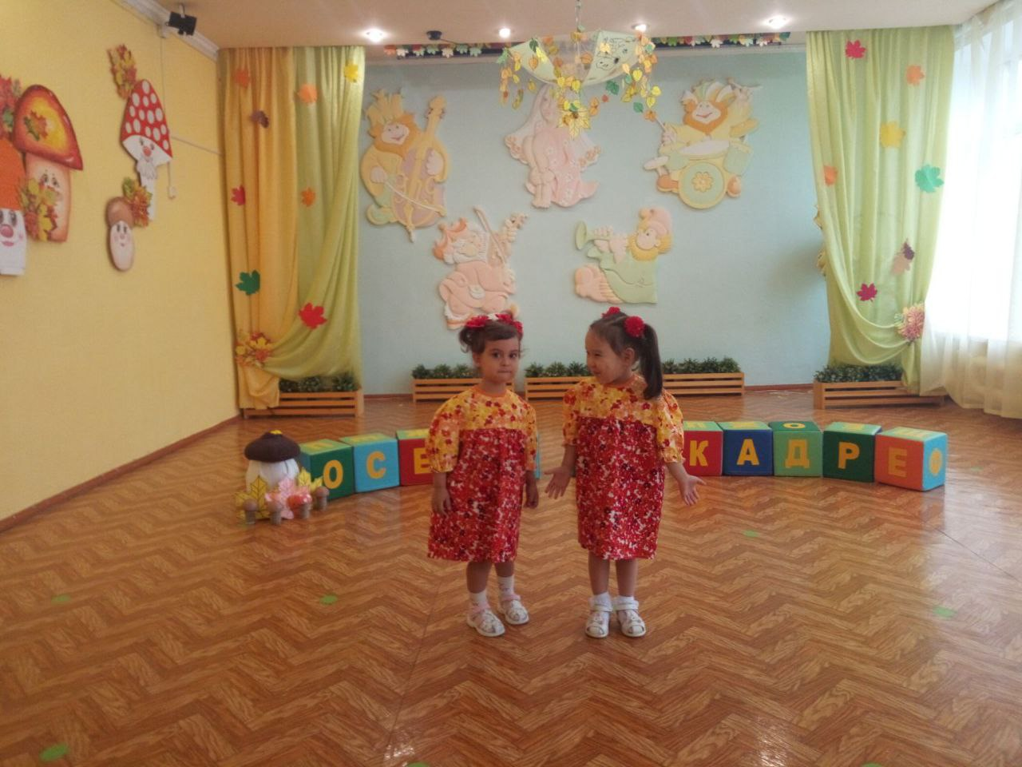
Музыкотерапия.
Музыкотерапия способствует коррекции психофизического здоровья детей в процессе адаптации к ДОУ.
Слушание фоновой музыки повышает иммунитет детей, снимает напряжение и раздражительность, восстанавливает спокойное дыхание, создаёт эмоционально комфортный климат в группе

Slide 13

Песочная терапия.
Процесс "игры в песок" высвобождает заблокированную энергию и способствует самоисцелению .
Это ведет к сокращению сроков психофизической адаптации. В песочных играх с миниатюрными фигурками ребенок с помощью взрослого проигрывает психотравмирующую ситуацию расставания с родителями, встречу с неизвестным, осваивает позитивные способы поведения.

Slide 14
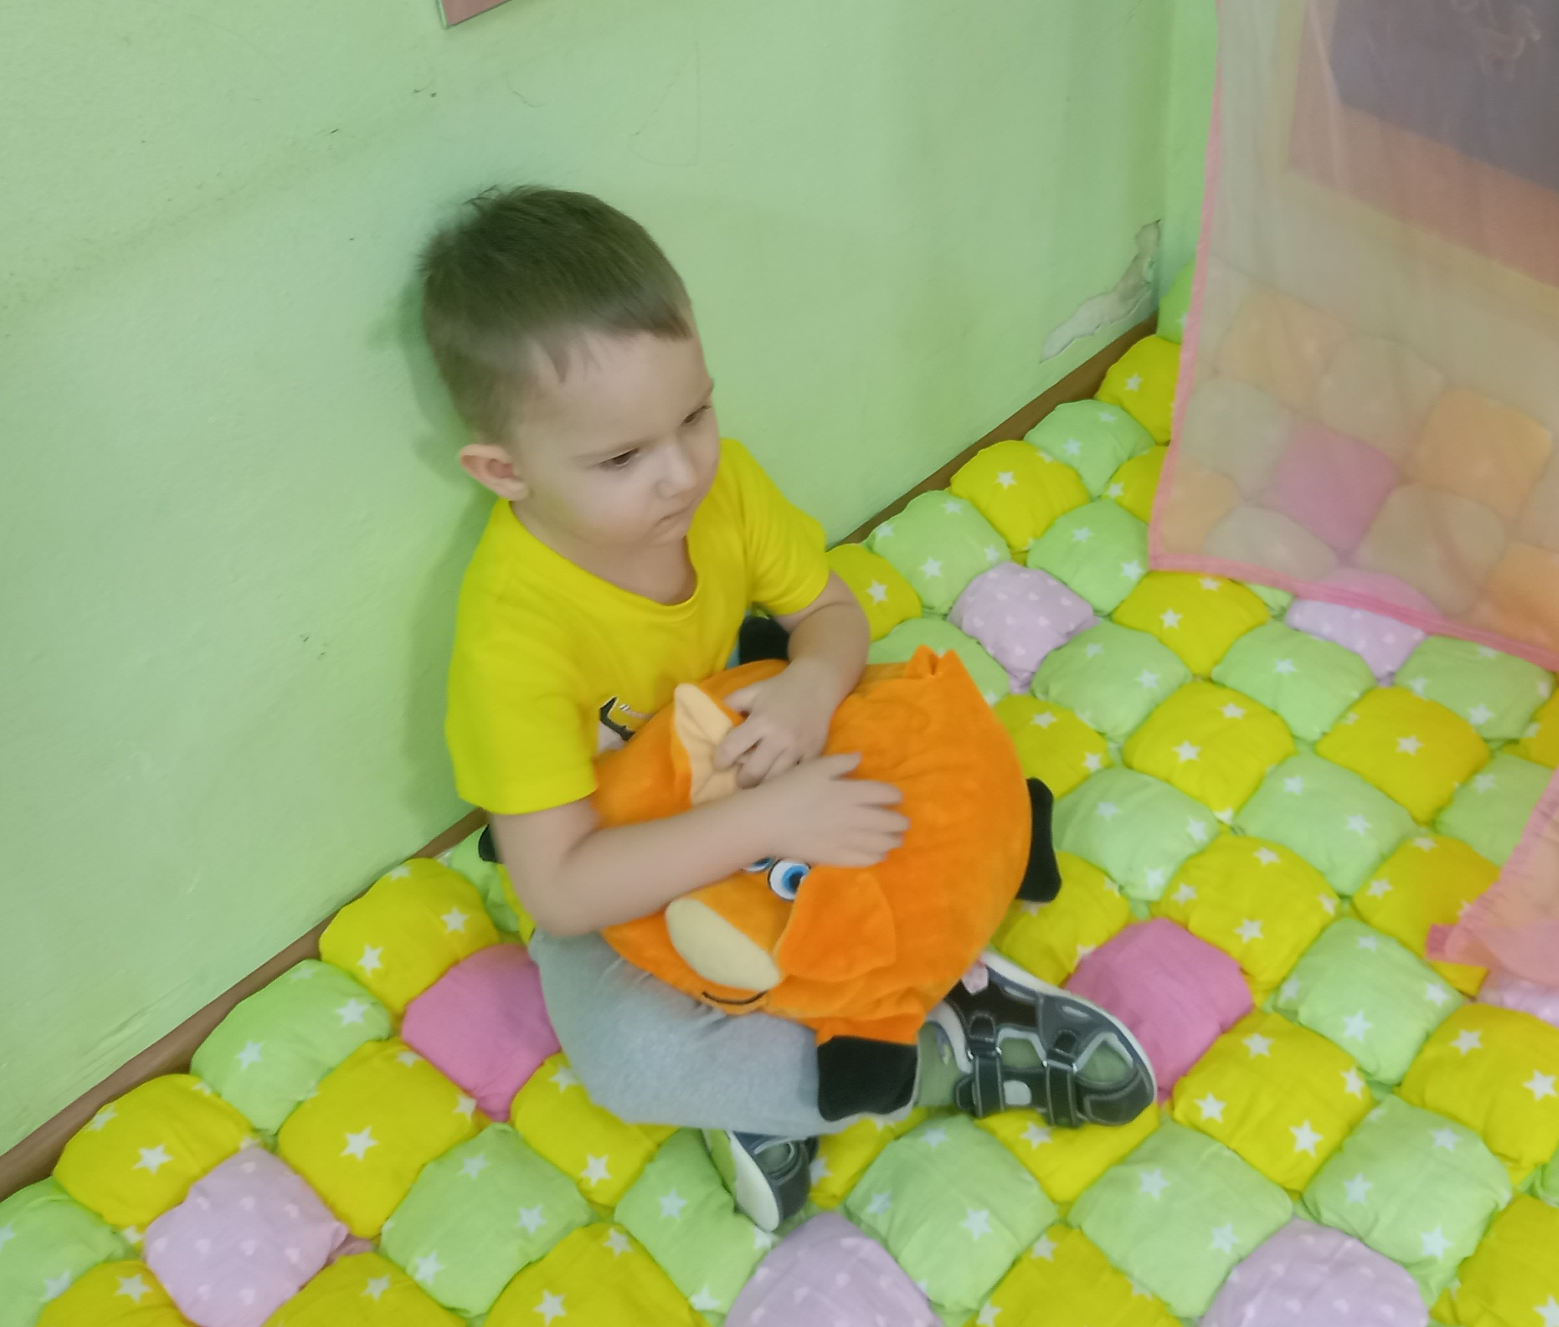
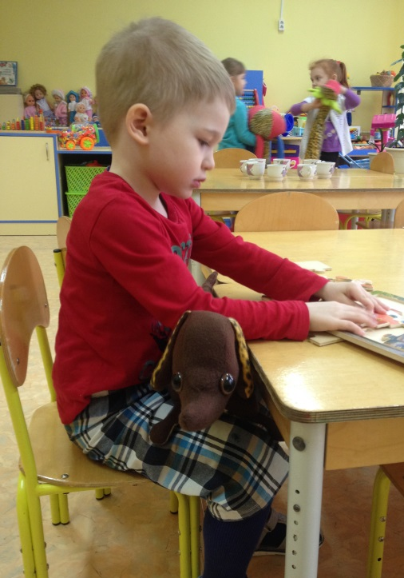
Утяжелённые игрушки
Дети в период адаптации могут испытывать тревожность.
Для обретения спокойного состояния могут помочь утяжеленные игрушки
Расслабляющий эффект наступает благодаря равномерному распределению сенсорного давления, прикосновения.
Подобное давление сродни крепким объятиям, в результате появляется ощущение безопасности и как следствие отступает стресс, наступает расслабленность.
Аналогичным образом работает пеленание младенцев.

Slide 15
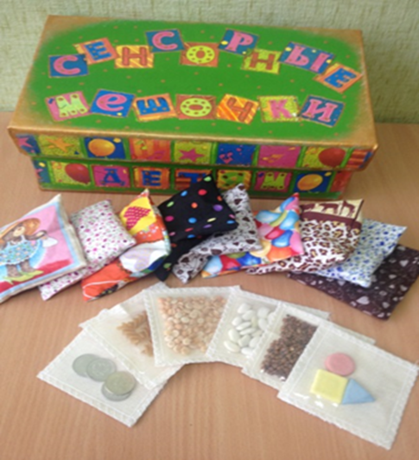
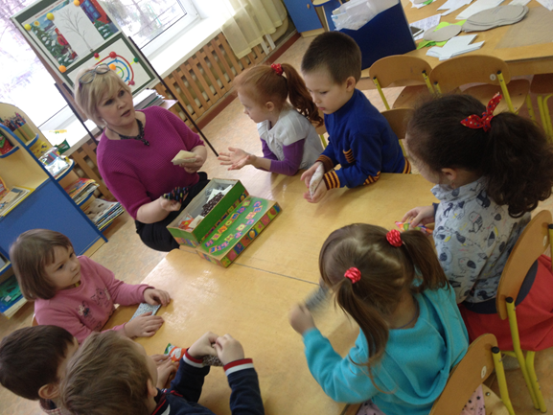
Сенсорные мешочки
Сенсорные мешочки отлично развивают мелкую моторику, дарят малышу новые тактильные ощущения.
Развитие речи ребёнка зависит от его тактильных ощущений.
Речь ребенка — на кончиках пальцев!
Воздействуя на рецепторы рук, мы воздействуем на воспитание сенсорных эталонов, что позволяет решать задачи речевого развития.
С самого раннего возраста и до старости, чем лучше работают руки и пальцы, тем живее, активнее и восприимчивее ум.

Slide 16

Спасибо за внимание!

